Slide 1
第三节 神经调节与体液调节的关系
学习目标
1.完成神经调节与体液调节特点的比较。
2.能分析描述体温调节和水盐平衡调节过程（重难点）

Slide 2
一、神经调节和体液调节的比较
？
体液调节：
激素等化学物质（例如CO₂、 H⁺、Na⁺、K⁺、葡萄糖、氨基酸、组织胺等），通过体液传送的方式对生命活动进行调节。
激素调节
体液调节
其他化学物质调节

Slide 3
一、神经调节和体液调节的比较
 |  | 神经调节 | 体液调节
区 别 | 作用途径
 | 反应速度
 | 作用范围
 | 作用时间
反射弧
体液运输
迅速
比较缓慢
准确、比较局限
比较广泛
短暂
较长
Notes:
作用范围——局限，高级，一个刺激，全身都动，你是这样么？更集中，一个小小的刺激，有必要跳开吗？
广泛——作用效果是多方面的 ，升血糖可以多个途径，靶细胞较多，相对较广。

Slide 4
二、神经调节和体液调节的协调
实例一：体温恒定的调节
实例二：人体水盐平衡的调节

Slide 5
实例一：体温恒定的调节
体温恒定的原理
体温的平衡: 产热 = 散热
汗液的蒸发
细胞中有机物的氧化分解释放能量(肝脏、骨骼肌最多）
主要通过________
______________，其次还有
_____________。
皮肤内毛细血管的散热
呼气、排尿、排便
体温调节中枢：
下丘脑
温觉感受器
温度感受器
（分布在皮肤、内脏、黏膜等）
冷觉感受器
Notes:
一个物体的温度高低取决于什么？人的体温高低又取决于什么？产热、散热途径有几点。
找同学描述，提出：体温调节中枢，感受器的问题。
安静时，产热主要来自内脏，运动时主要来自骨骼肌。
对温度敏感的感受器称为温度感受器，温度感受器分为外周温度感受器和中枢温度感受器。

Slide 6
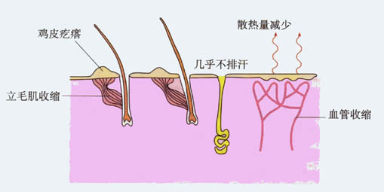
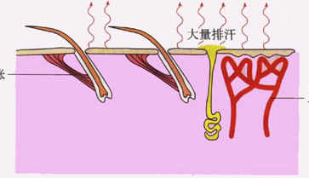
通过神经-体液调节
发出信息
散热增加：汗腺分泌增
加，毛细血管舒张；
产热减少：肌肉、肝脏
等的产热减少。
减少散热：汗腺分泌减少，
毛细血管收缩；
增加产热：立毛肌收缩；
骨骼肌、肝脏等产热增加；
甲状腺激素分泌增加
散热增加
产热减少
下丘脑
体温调节中枢
散热减少
产热增加
体温低于
正常体温
体温升高
体温高于
正常体温
体温降低
正常体温
（动态平衡）

Slide 7
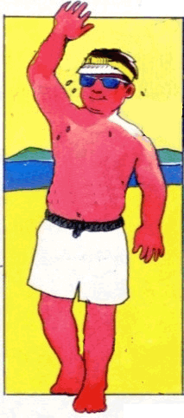

炎热
环境中
温觉感受器兴奋
冷觉感受器兴奋
寒冷
环境中
传入神经
传入神经
下丘脑体温调节中枢
传出神经
传出神经
肾上腺素、甲状腺激素分泌减少
肾上腺素、甲状腺激素分泌增加
增加汗的分泌，使皮肤的血管舒张
使皮肤血管收缩，汗腺分泌减少
增加散热
产热减少
产热增加
减少散热
温度降低
体温增高
回到正常的体温
Notes:
在这个实例中，首先起作用的是下丘脑的体温感受器，分泌相关激素的内分泌腺就相当于效应器。所以在这个实例中，体液调节受神经调节的控制，他们共同作用完成对产热和散热的控制。

Slide 8
人体在冷热环境中的功能障碍
原因:
人体调节体温的能力是有限的
长时间处于寒冷环境,产生的热量不足以补偿散失的热量,引起体温降低。
(冻疮:皮肤血管持久性收缩引起)
长时间处于高温环境,产热多而散热困难,引起体温升高。
(中暑)
思考:体温升高或降低,对人体只有害而无益吗?
不是。在某些情况下，体温在一定范围内升高或降低对人体是有益的，如感冒时的发烧，低温麻醉等。
Notes:
发烧 是身体为了抑制细菌的繁殖而自动做出了一种反应，也是身体自我保护的一种，就像沙子进眼里了，眼睛会流泪一样的
38.5以下不要用抗生素，适当的发烧有好处，都说身体好的才会发烧，身体在和病毒作斗争！

Slide 9
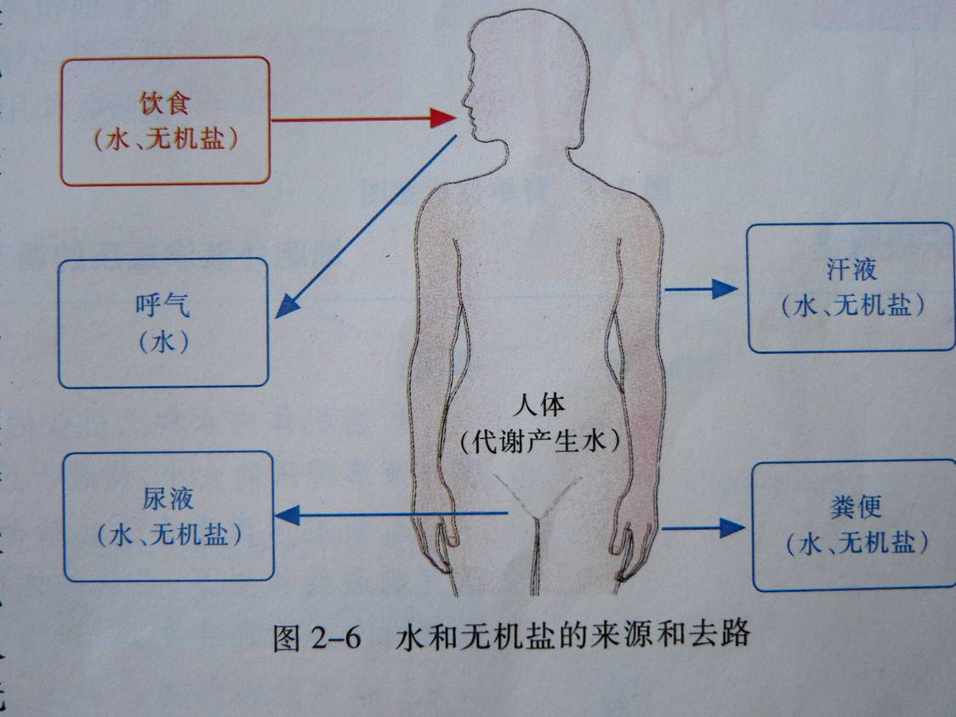
实例二：人体水盐平衡的调节
水和无机盐平衡的调节是在神经和体液的参与下，主要通过肾脏的重吸收作用来完成的。
√
√
Notes:
你体内的水和无机盐如何来的，且通过何种途径排出？
人对水平衡的调节主要通过饮水和排尿量多少来实现。为了保持体内水的平衡必须及时足量饮水。
人体对无机盐的排出有一定的调节能力。在一定的范围内，摄入得多则排出的也多，摄入得少则排出的也少。自动维持体内无机盐的平衡。
无机盐在体内的含量很小，却有着重要的作用。任何一种无机盐缺乏或过量，都会导致生命活动不能正常进行。如：当血液中Ca²⁺浓度过低时，肌肉就会发生抽搐，血液中Ca²⁺浓度过高时肌肉会收缩无力。Na⁺、K⁺、Cl⁻、HCO_{３}－等，都有其特殊的生理作用。人体对无机盐的排出有一定的调节能力。在一定的范围内，摄入得多则排出的也多，摄入得少则排出的也少。自动维持体内无机盐的平衡。

Slide 10
饮水不足、失水过多或吃的食物过咸
细胞外液渗透压
升高
(+)
细胞外液渗透压
细胞外液渗透压
(-)
(-)
渗透压感受器
下丘脑
下丘脑相关细胞 合成抗利尿激素
大脑皮层
垂体
释 放
产生渴觉
抗利尿激素
(+)
下降
下降
主动饮水
补充水分
肾小管、集合
管重吸收水分
尿量
减少
Notes:
抗利尿激素 分泌：由下丘脑分泌，运送并暂时储存于垂体中抗利尿素作用，跟渗透压成正相关
功能：提高肾脏肾小管和集合管对水的通透性，促进肾小管和集合管对水的重吸收
请解释：大量饮用清水后，尿量增多的原因是什么？
大量饮用清水后，细胞外液渗透压降低，对下丘脑渗透压感受器刺激减小，抗利尿激素分泌减少，肾小管与集合管对水的重吸收减少，尿量增多。

Slide 11
三、神经调节和体液调节的联系
1、不少内分泌腺本身直接或间接地受中枢神经系统的调节，在这种情况下，体液调节可以看作神经调节的一个环节。
2、内分泌腺所分泌的激素可以影响神经系统的发育和功能。
Notes:
1、下丘脑及参与神经调节，又作为内分泌腺参与体液调节
例如鸟类在生殖季节，雌雄鸟相遇，（通过神经系统感知），使生殖腺分泌相应的性激素增加。
2、甲状腺激素，幼年时分泌不足会呆小症，影响脑的发育。成年时分泌不足，使神经系统兴奋性降低。
如甲状腺激素（能影响中枢神经系统的发育和神经系统的兴奋性）肾上腺素（提高神经系统的兴奋性）。
相互协调的意义：使得各器官系统的活动协调一致，维持了内环境稳态，使得细胞各项生命活动正常进行，机体能适应环境的变化。

